Slide 1


《新启航英语》（预备级）
Unit 2 Family
Period 3 Let’s practise. & Let’s have fun.
册 次：一年级下册 学 科：英语（外研社版）
主讲人：陈海燕 学 校：成都市泡桐树小学
桐欣校区

Slide 2
扮演Taotao，运用核心语言介绍Taotao的家庭成员。
展示自己的全家福，运用核心语言介绍自己的家庭成员。
通过本课时学习，学生能够：

Slide 3
Let’s chant.
此处教师可插入教材第12页韵文的视频。

Slide 4
Watch the video and repeat.
此处教师可插入教材第13—18页故事的视频。

Slide 5





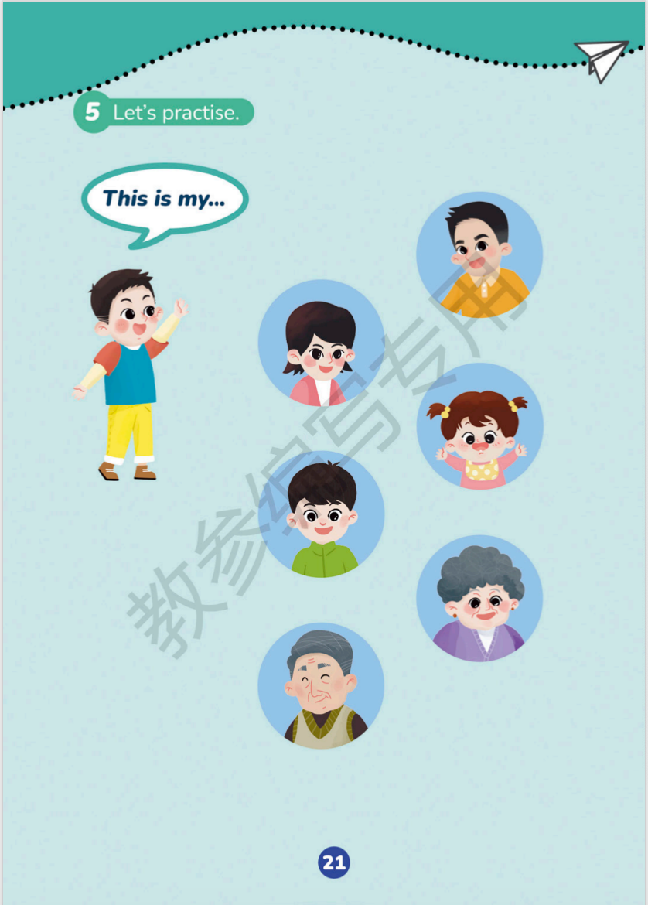


Look and say.
dad
mum
baby sister
brother
grandma
grandpa

Slide 6

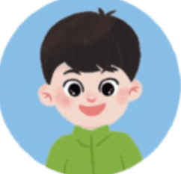

Let’s practise.
This is my mum.
This is my dad.
This is my baby sister.
This is my...
This is my brother.
This is my grandma.
This is my grandpa.

Slide 7

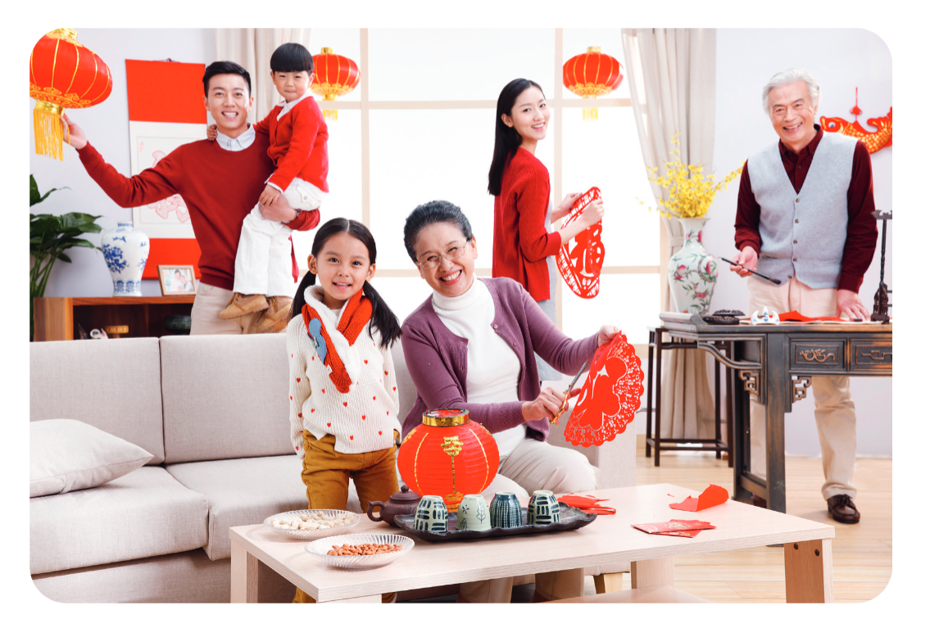
Let’s have fun.
This is my family.
This is my...
I love my family.
We love each other.

Slide 8
Homework
绘制自己的全家福，并运用核心语言向你的朋友介绍自己的家庭成员。

Slide 9
《新启航英语》（预备级）
Unit 2 Family
Period 3 Let’s practise. & Let’s have fun.
制作单位：外语教学与研究出版社

